Slide 1

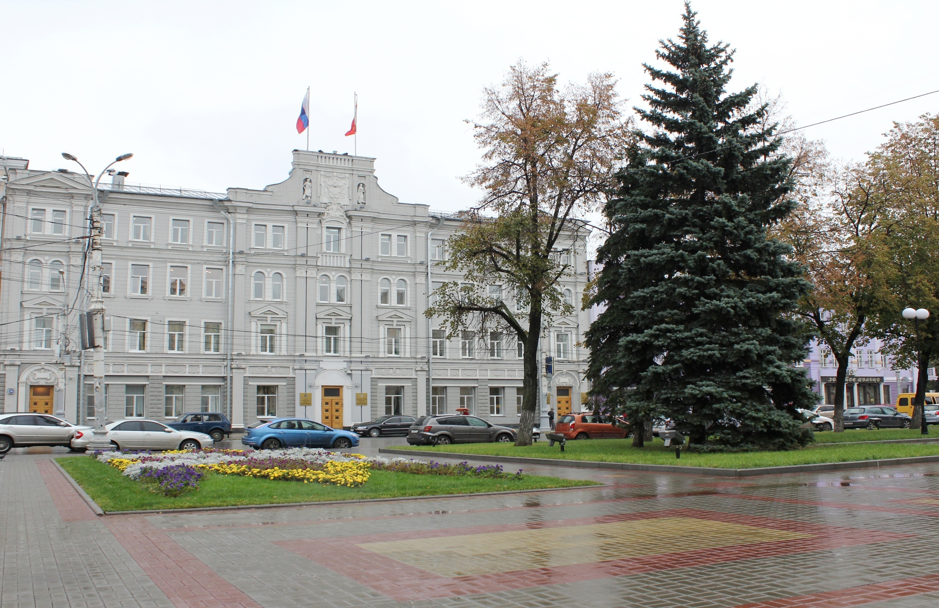
Администрация городского
округа город Воронеж
Управление физической культуры и спорта
«О ходе развития спортивной инфраструктуры городского округа город Воронеж»
РУКОВОДИТЕЛЬ УПРАВЛЕНИЯ
ФИЗИЧЕСКОЙ КУЛЬТУРЫ И СПОРТА
БАХТИН А.Ю.

Slide 2

Спортивная инфраструктура городского округа город Воронеж
2
1

Slide 3

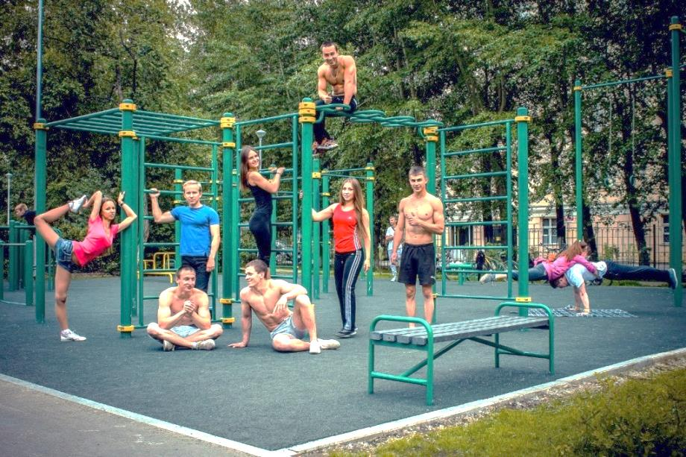
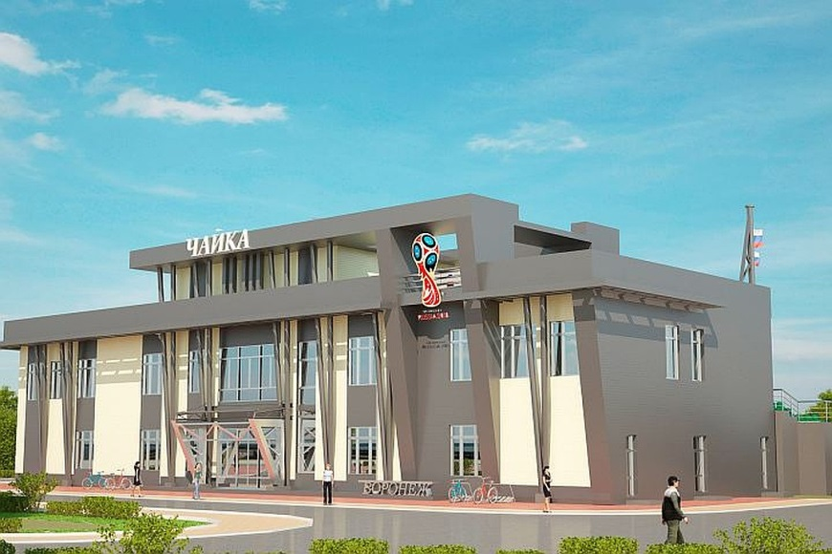
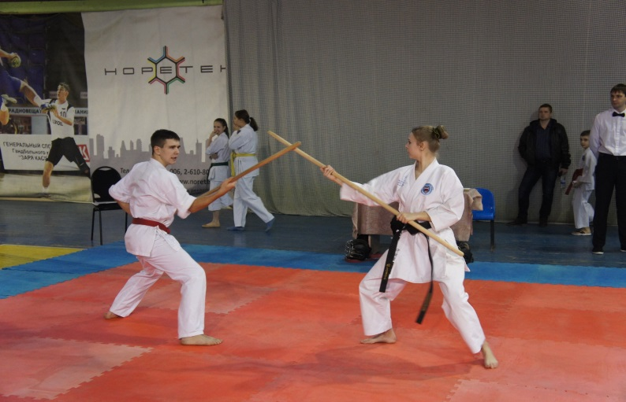
Направления развития спортивной инфраструктуры
- Строительство объектов для массового и школьного спорта (ФОК и ФОКОТЫ)
- Строительство современных спортивных объектов , пригодных для проведения всероссийских и международных соревнований
- Ремонт и модернизация действующих объектов
2

Slide 4
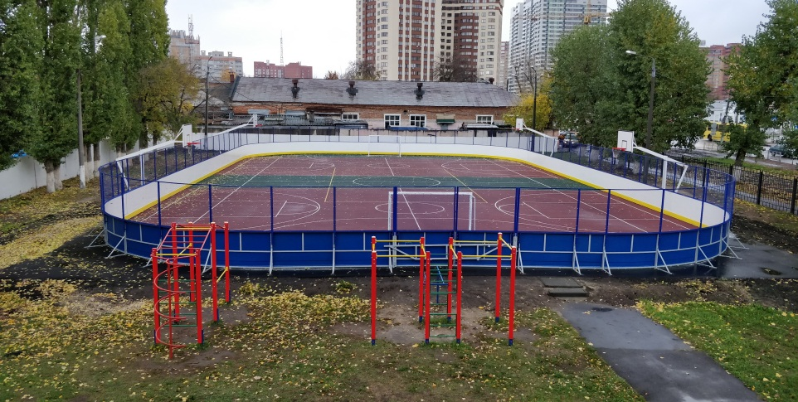
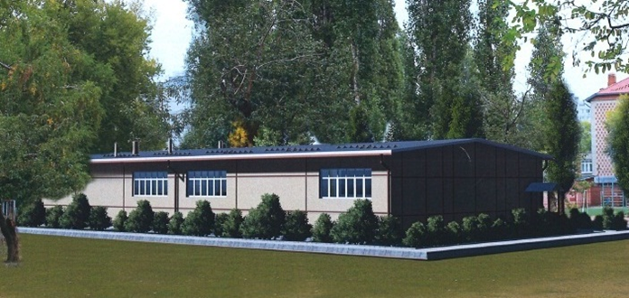
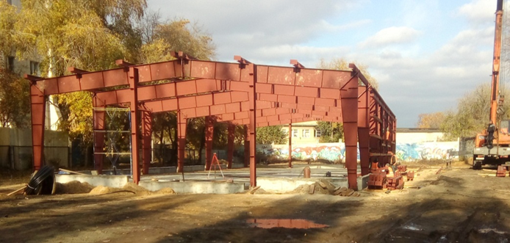
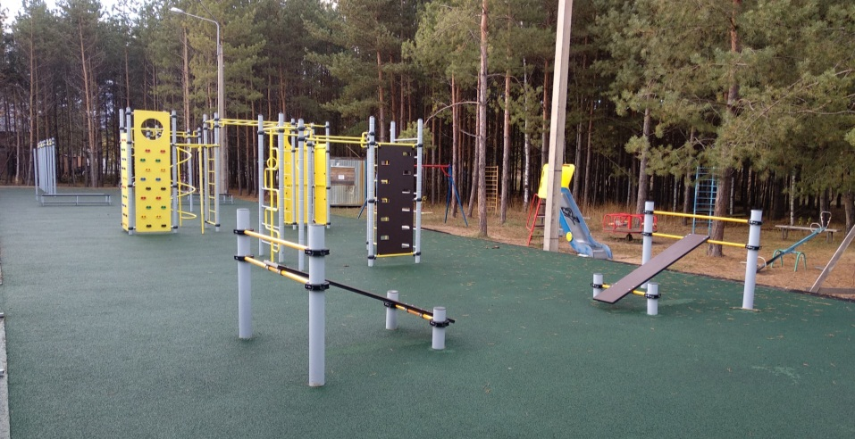
Строящиеся объекты спорта
Многофункциональная спортивная площадка площадью 1334 м²
Спортивные залы:
МБОУ СОШ №23 по адресу: ул. Димитрова, 81
МБОУ СОШ №75 по адресу: ул. Ю. Янониса, 4
Площадка ГТО площадью 200,8 м²
3

Slide 5
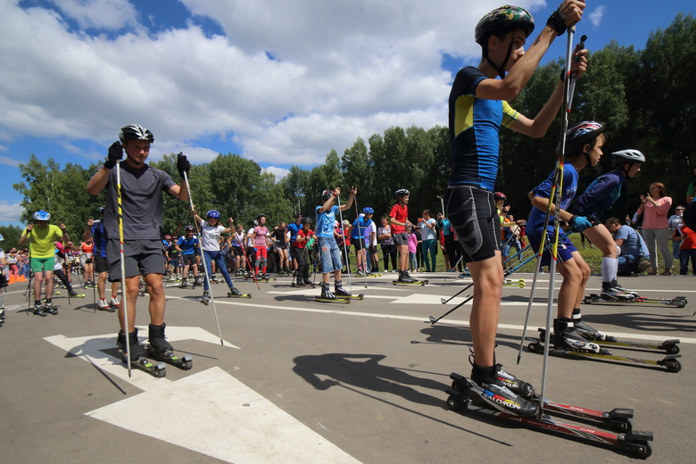
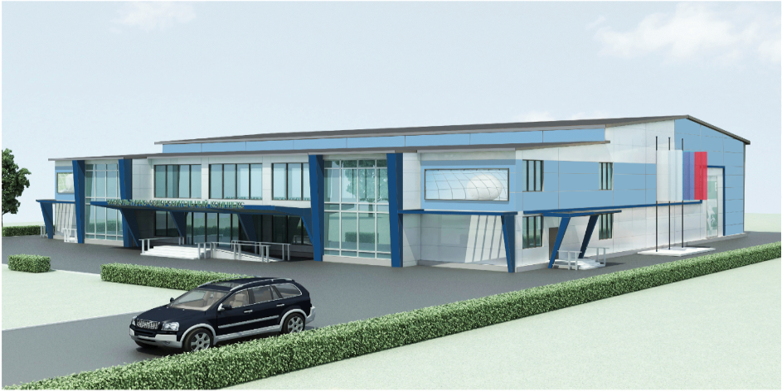
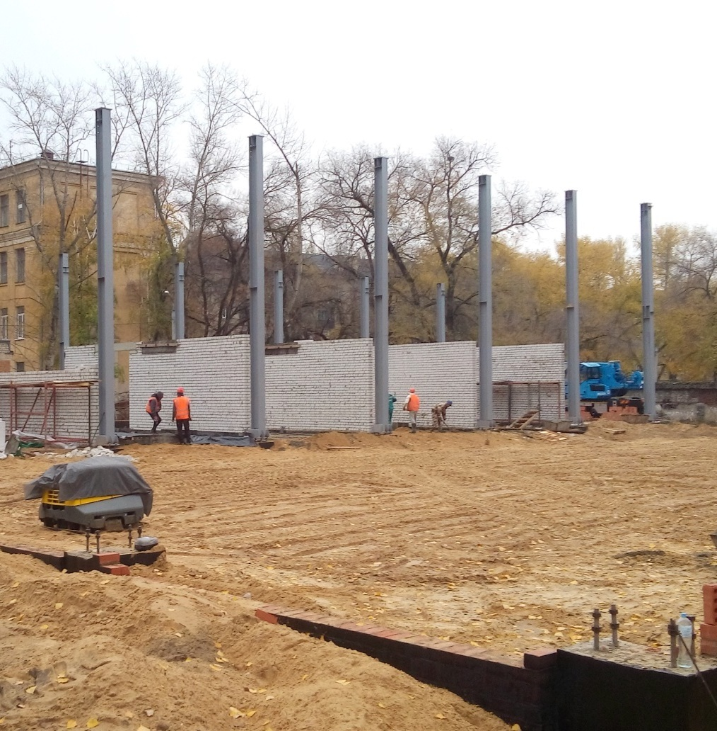
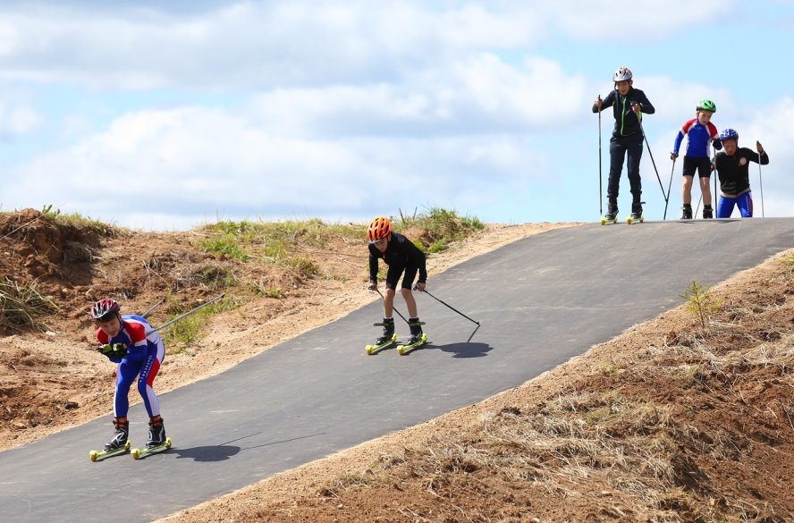
Строящиеся объекты спорта
Физкультурно-оздоровительный комплекс
на территории гимназии № 7 по адресу:
ул. Ростовская, 36
Лыжероллерная трасса
на территории спортивной школы № 12
г. Воронеж, ул. Херсонская
4

Slide 6

Муниципальная программа «Развитие физической культуры и спорта»
Средства выделенные на строительство и реконструкцию физкультурно-спортивных сооружений
Средства выделенные из бюджета городского округа г. Воронеж
На текущий и капитальный ремонт в 2018 году израсходовано
8,3 млн. рублей
19 объектов спорта
5

Slide 7
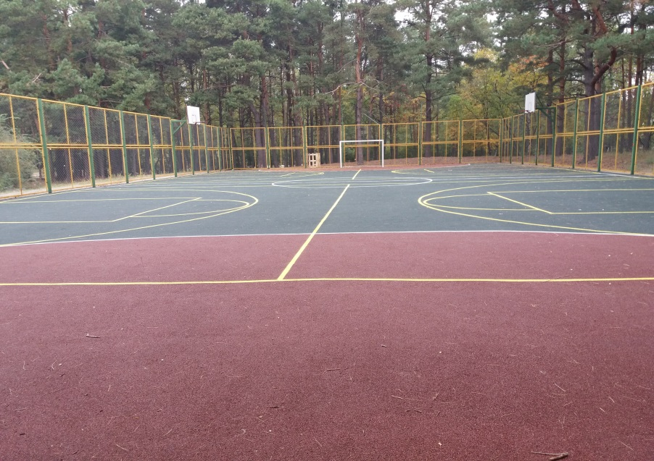
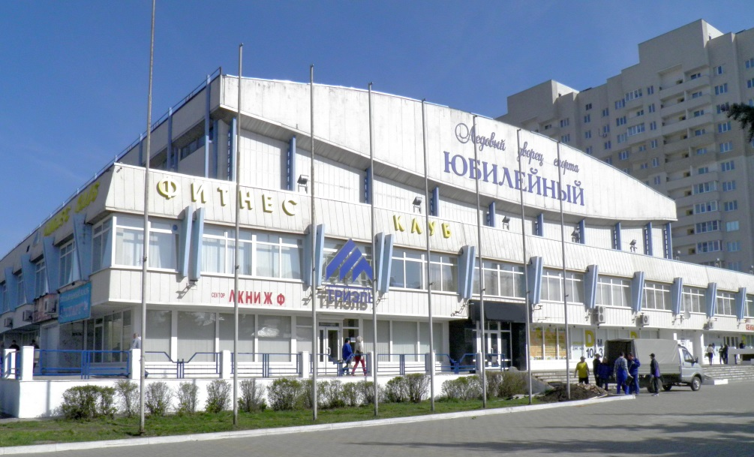
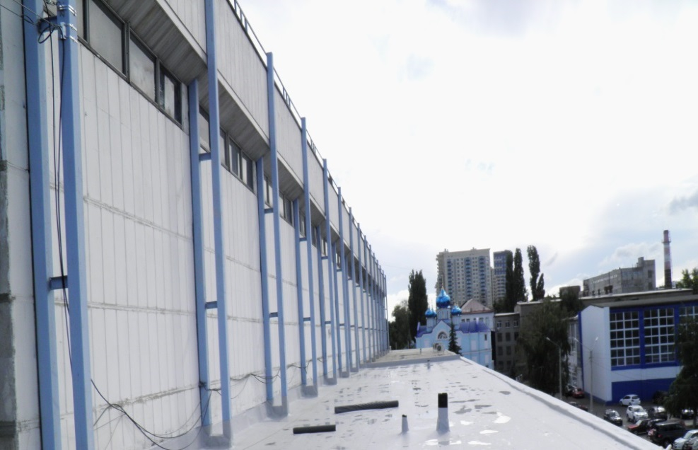
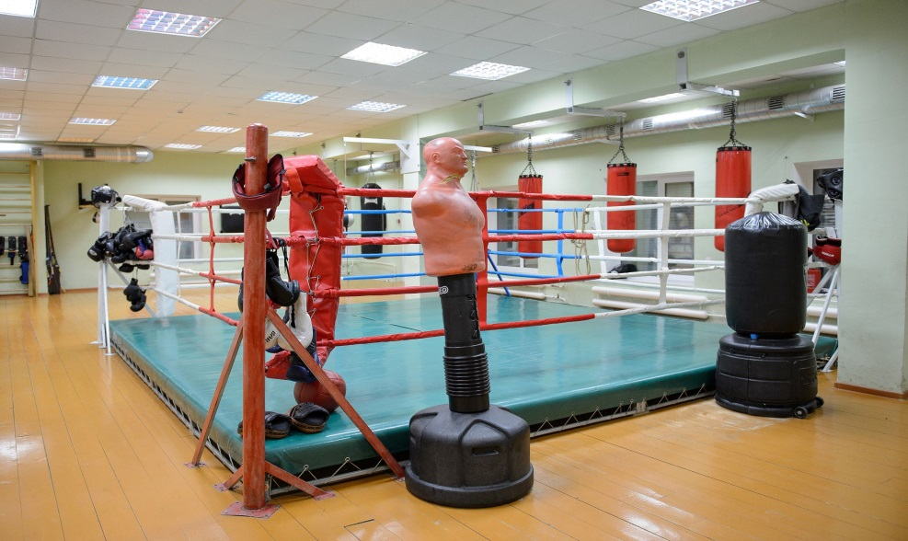
Ремонт и модернизация действующих объектов
Площадка в парке «Танаис»
МАУ «СК «Юбилейный»
Зал бокса на ул. Новосибирской
6

Slide 8
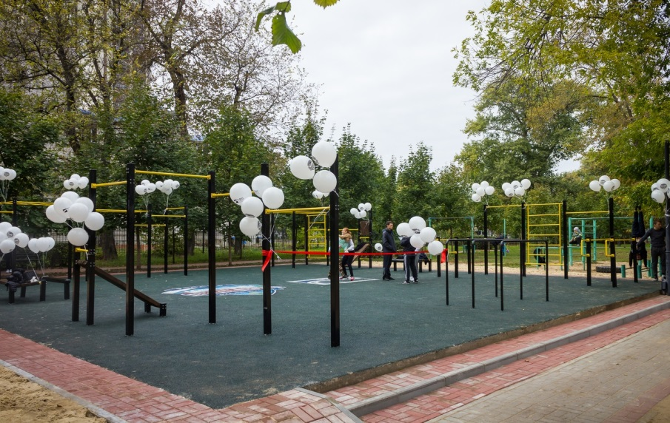
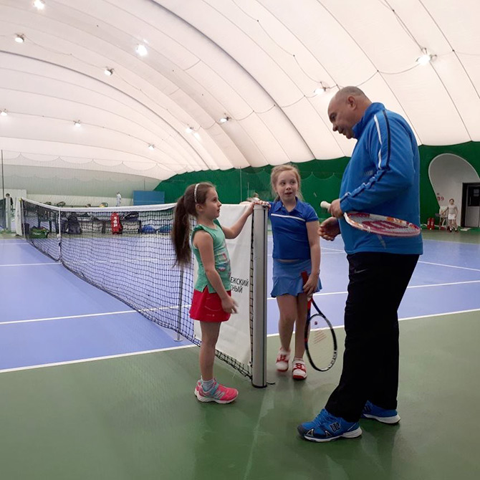
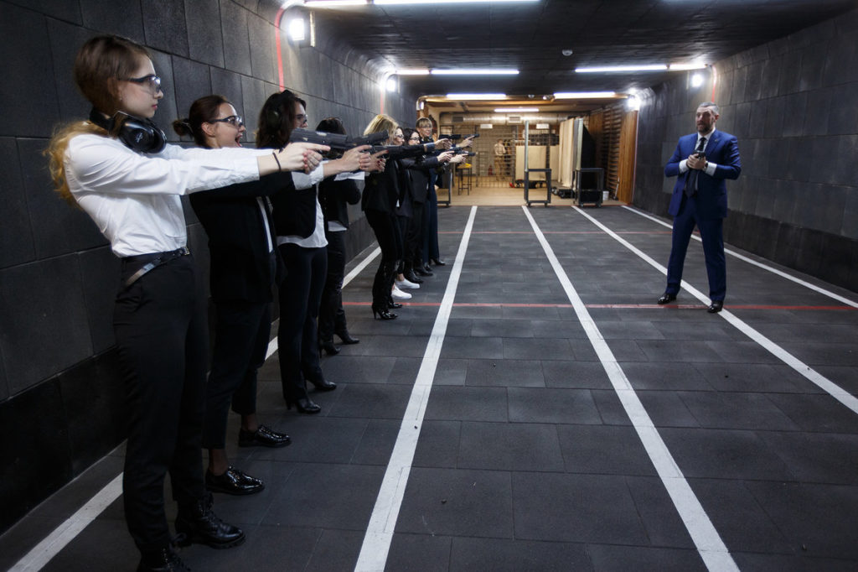
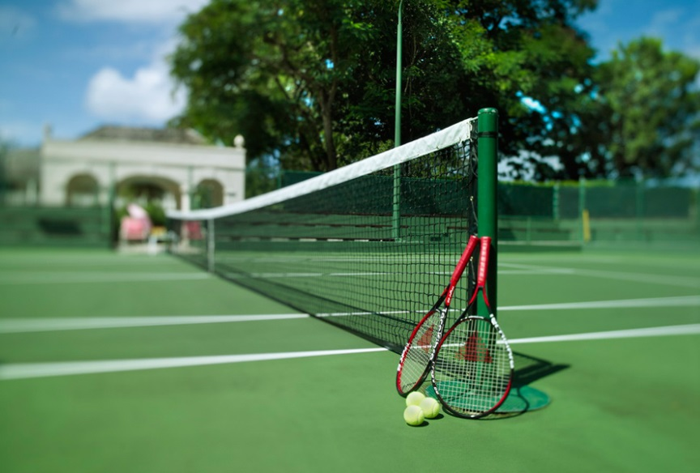
Привлечение внебюджетных средств
2 площадки для воркаута в Ленинском районе.
Корты : 4 - Коминтерновский район,
3 - Железнодорожный район
Тиры: 2 - Коминтерновский район,
1 - Центральный район
7

Slide 9
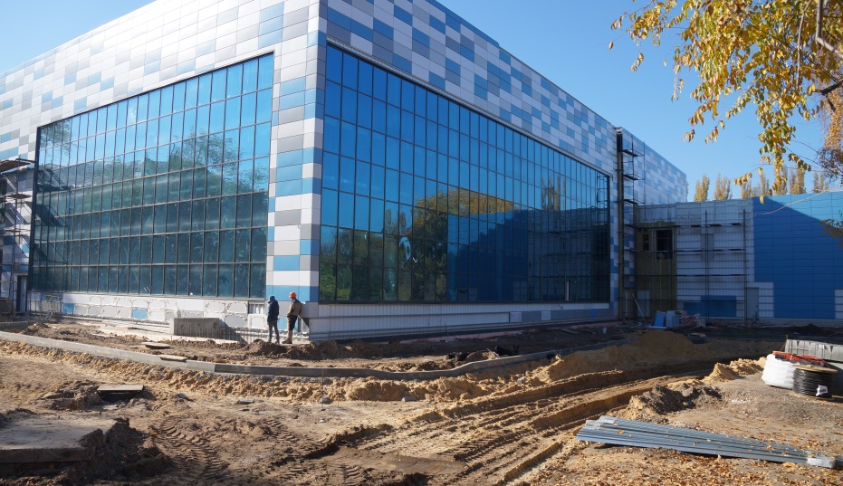
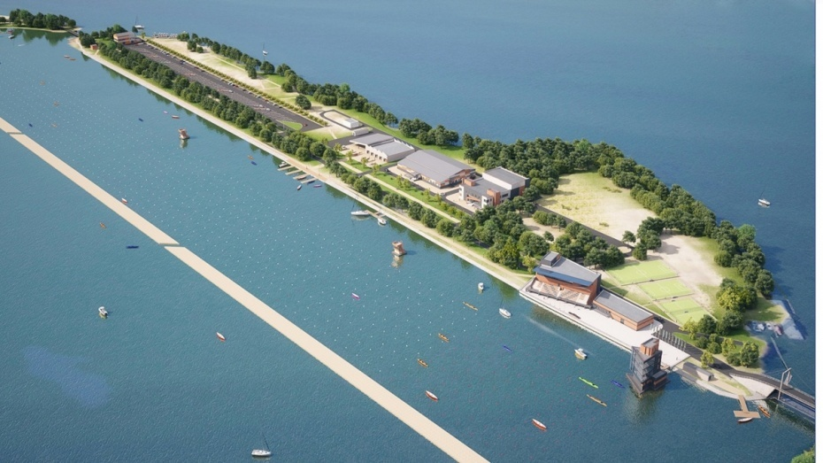
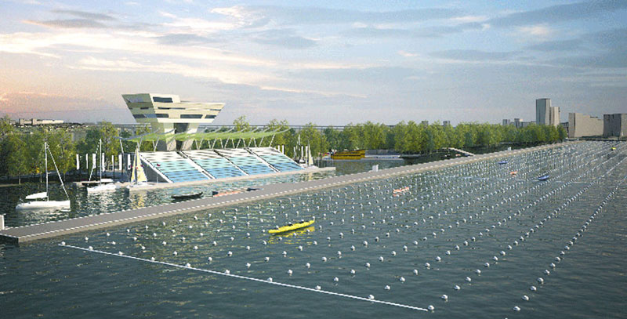
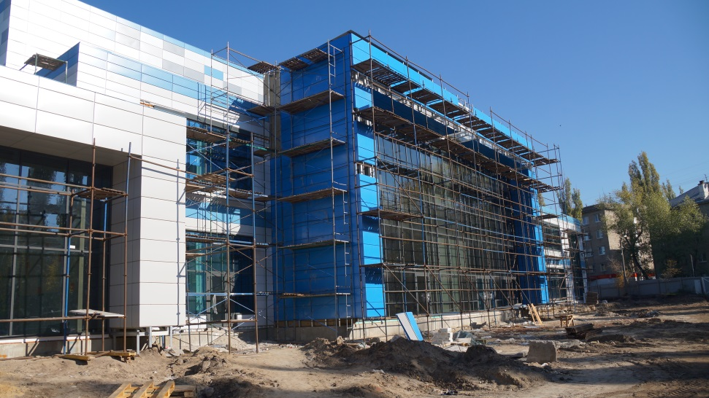
Развитие города как площадки для проведения спортивных соревнований межрегионального, всероссийского и международного уровня
Бассейн, парк «Южный».
Центр гребли
8

Slide 10
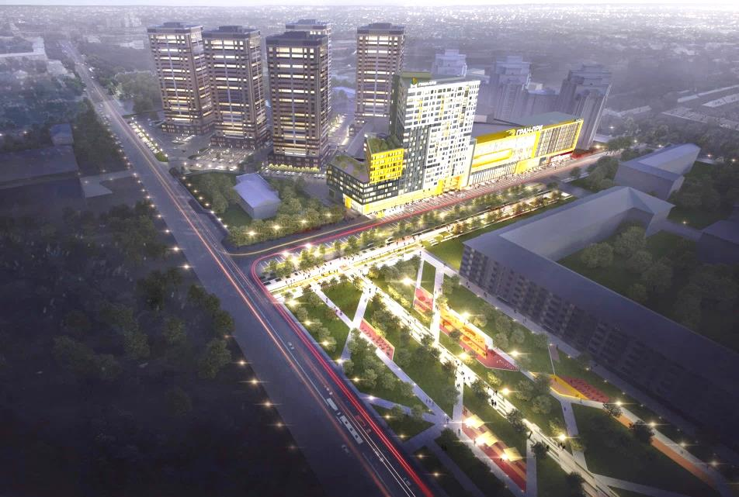
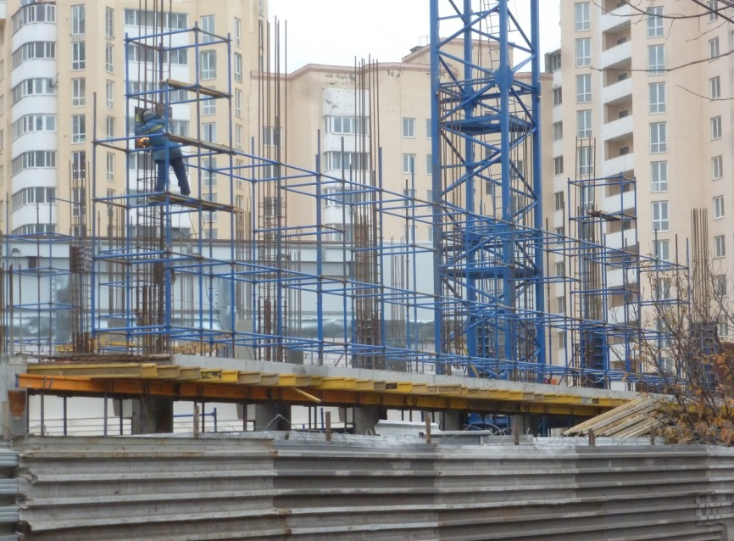
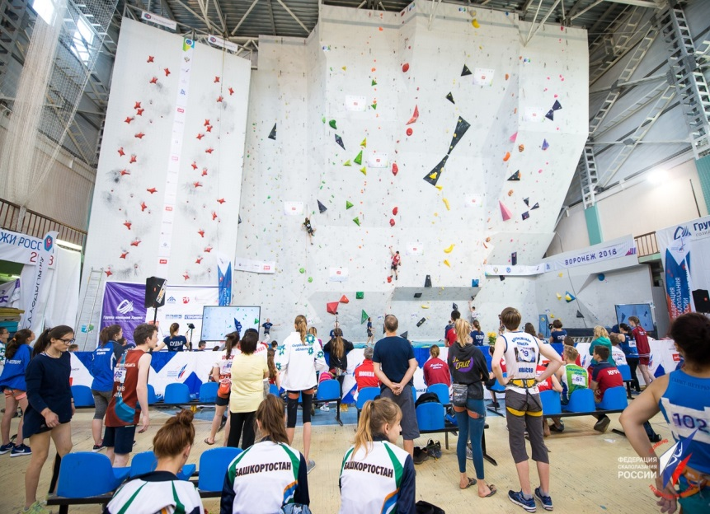
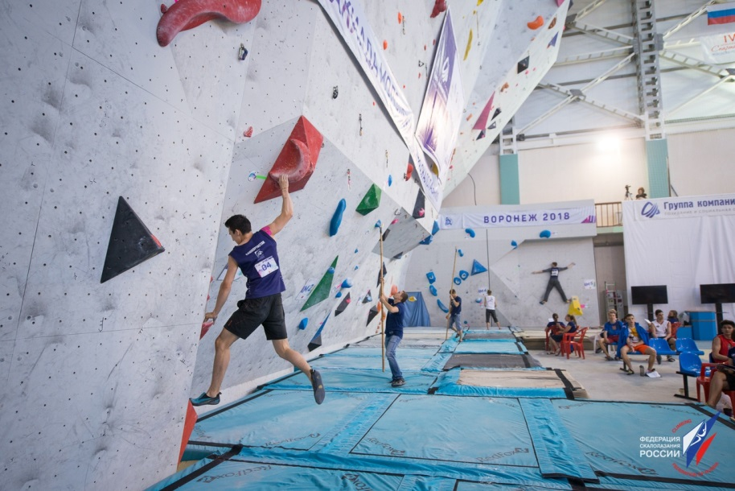
Спортивный центр «Гран-При»
Реконструкция спортивного комплекса «Энергия»
Реконструированный скаладром
9

Slide 11
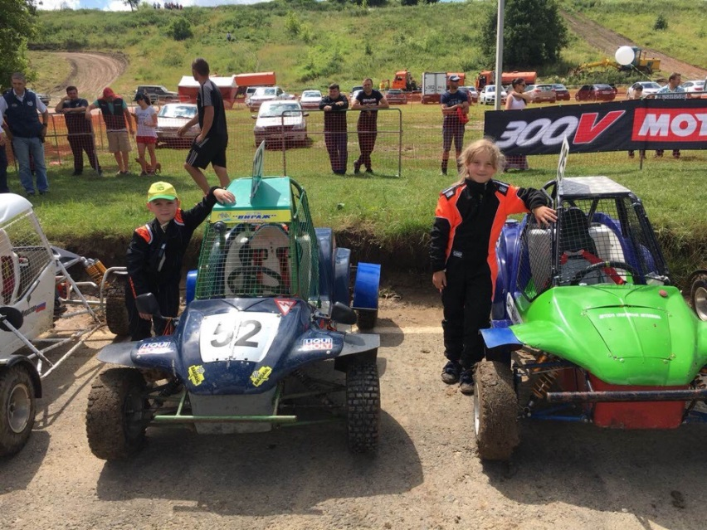
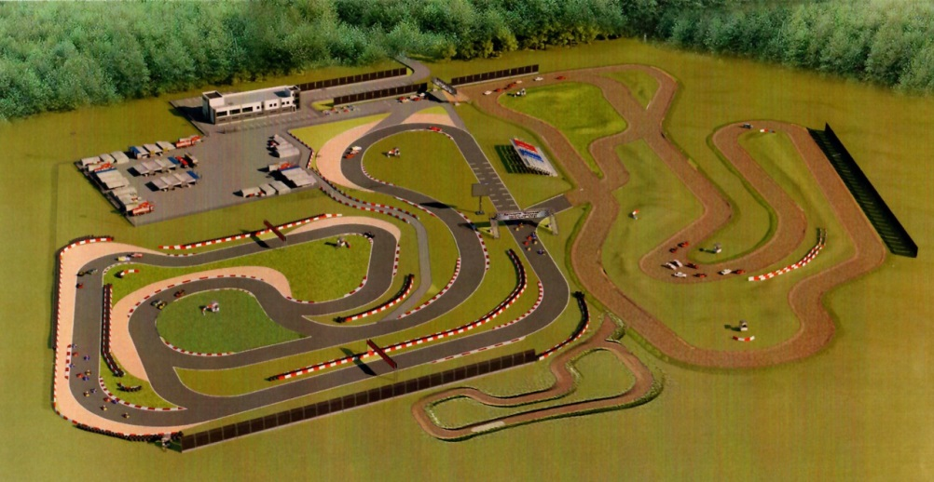
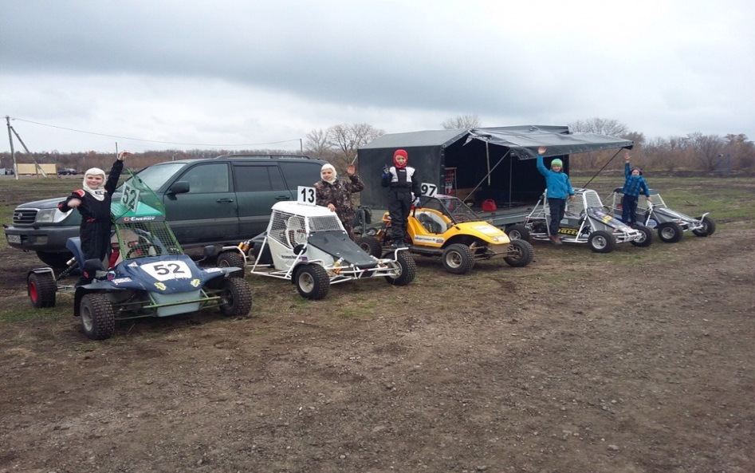
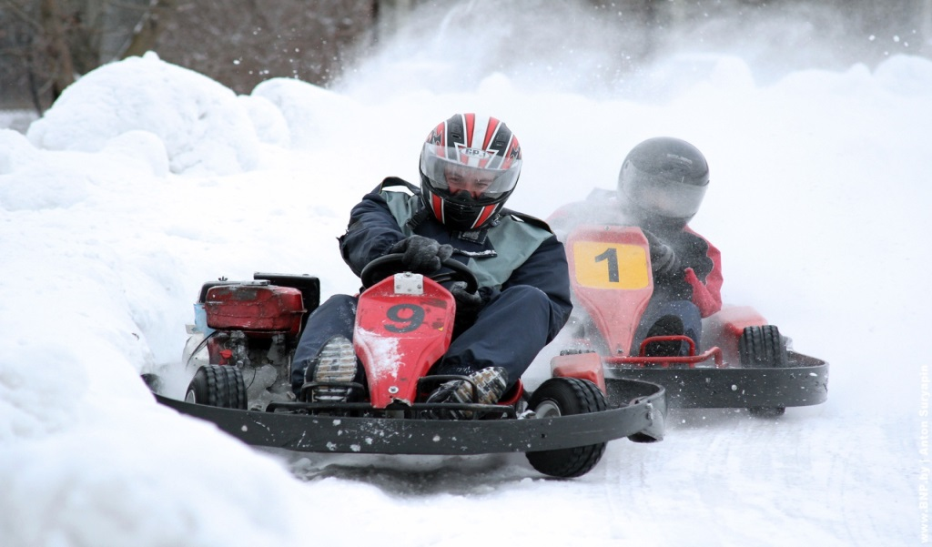
Развитие инфраструктуры автомобильного спорта
Трасса по автомобильному кроссу
Проект реконструкции автодрома
на ул. Острогожской
10

Slide 12
Национальный проект «Демография»
Федеральный проект «Спорт-норма жизни»
Целевой показатель : «Доля граждан, систематически занимающихся физической культурой и спортом».
Целевой показатель : «Уровень обеспеченности граждан спортивными сооружениями, исходя из единовременной пропускной способности объектов спорта»
11

Slide 13
Программы проекта «Спорт – норма жизни».
Закупка спортивного оборудования для спортивных школ олимпийского резерва и училищ олимпийского резерва
ФЦП «Развитие физической культуры и спорта
Закупка комплектов искусственных покрытий для футбольных полей для спортивных школ
Строительство и реконструкция инфраструктуры региональных спортивно-тренировочных центров муниципальной собственности
Федеральная Программа «Наследие
ЧМ-2018»
Реконструкция тренировочной площадки на стадионе «Локомотив»
Реконструкция тренировочной площадки на стадионе «Чайка»
Развитие физической культуры и массового спорта
Закупка спортивно-технологического оборудования для площадок ГТО
Закупка спортивно-технологического оборудования для ФОКОТов и ФОКов)
Развитие футбола
Оснащение объектов спортивной инфраструктуры спортивно-технологическим оборудованием
Создание и модернизация объектов спортивной инфраструктуры (строительство манежа на 2021 год, и т.д.)
Развитие хоккея
Приобретение спортивного оборудования и инвентаря для приведения организаций спортивной подготовки в нормативное состояние
Создание и модернизация объектов спортивной инфраструктуры (Строительство катка на 2022 год)

